Slide 1
Projeto de Ciência de Dados Aplicada à Nutrição
Elementos de Inteligência Artificial e Ciência de Dados
Nome: Kevin Bermudez
Ano letivo: 2025/2026
Universidade da Beira Interior

Slide 2
Objetivo e Dados Utilizados
Objetivo
• Integrar dados nutricionais
• Identificar padrões alimentares
• Descobrir fatores associados ao sucesso das dietas
• Prever perda de peso utilizando Machine Learning
Dados Utilizados
4 datasets:
• Pacientes
• Dietas
• Nutricionistas
• Resultados clínicos
2523 registos
31 variáveis iniciais
Pergunta principal:
É possível prever o sucesso de uma dieta?

Slide 3
Limpeza e Processamento de Dados
Problemas Identificados
• Valores em falta
(até 11,45%)
• Variáveis redundantes
• Presença de outliers
• Inconsistências nos dados
Processamento Aplicado
✓ Remoção de variáveis redundantes
✓ Imputação de valores nulos
(Mediana e Moda)
✓ Tratamento de outliers
(Método IQR)
✓ Normalização
(StandardScaler)
Dataset Inicial
2523 × 31
↓
Dataset Final
2375 × 28

Slide 4
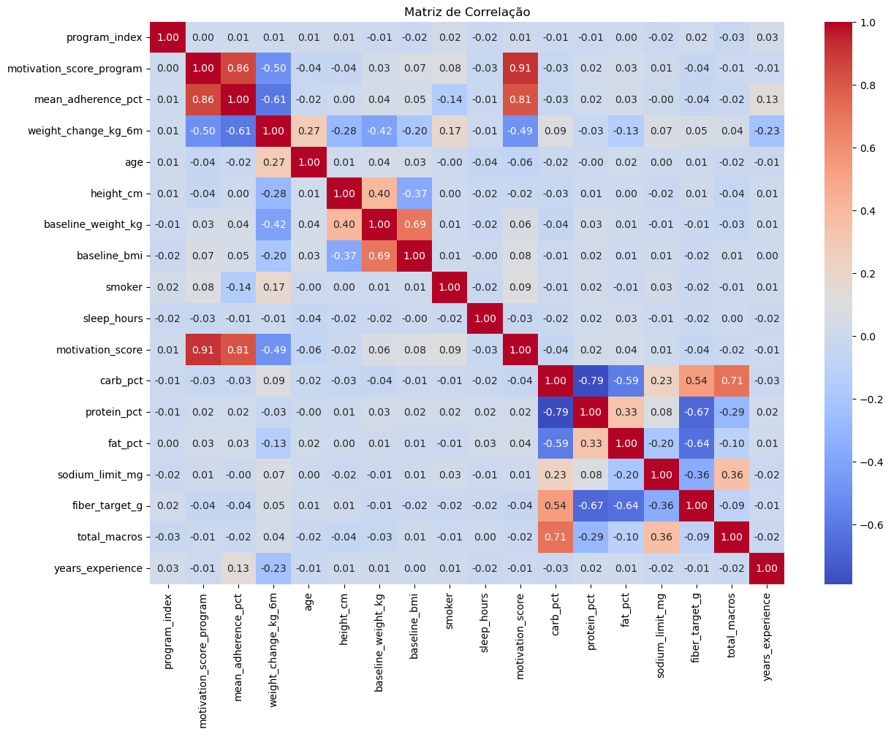
Análise Exploratória - Matriz de Correlação
Principais Descobertas
✓ Maior motivação → maior adesão à dieta
✓ Maior adesão → maior perda de peso
✓ Peso inicial apresentou influência moderada
✓ Fatores comportamentais mostraram maior
impacto do que características isoladas
das dietas

Slide 5
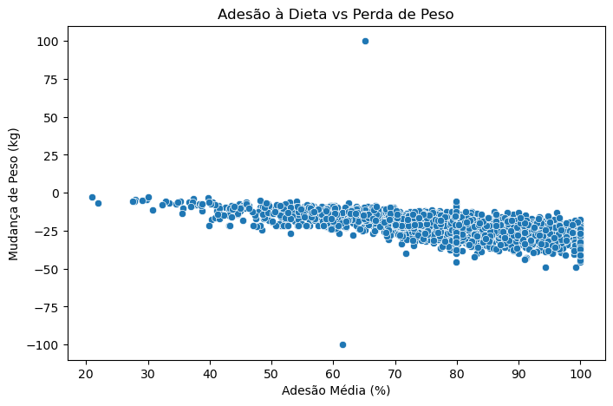
Principais Conclusões
✓ Existe uma relação clara entre adesão
e perda de peso
✓ Pacientes mais aderentes obtiveram
melhores resultados clínicos
✓ O comportamento do paciente mostrou
maior impacto do que apenas o tipo de dieta

Slide 6
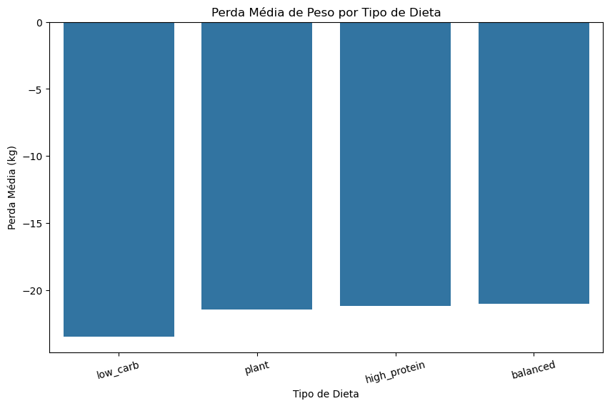
Principais Conclusões
✓ A dieta low_carb apresentou
a maior perda média de peso
✓ As restantes dietas mostraram
resultados relativamente próximos
✓ O tipo de dieta, isoladamente,
não explica totalmente o sucesso
dos pacientes

Slide 7
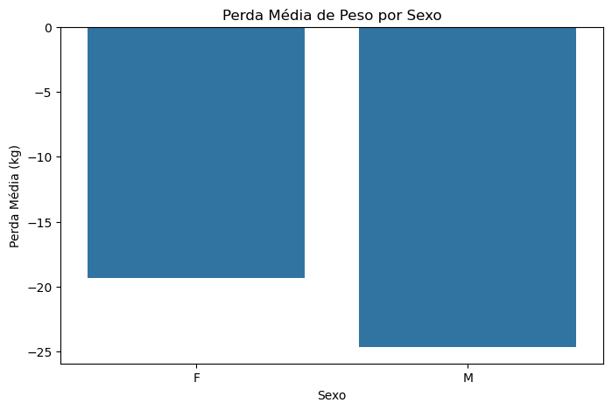
Principais Conclusões
✓ Observou-se maior perda média
de peso no sexo masculino
✓ O sexo apresentou associação
com os resultados observados
✓ Ainda assim, variáveis como
adesão e motivação mostraram
maior influência global

Slide 8
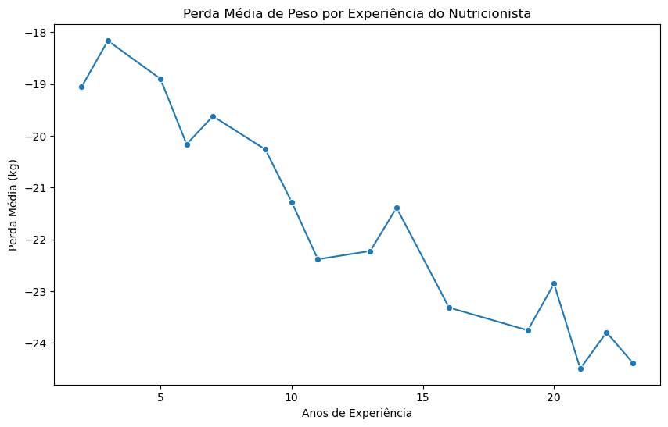
Principais Conclusões
✓ Observou-se tendência para maiores
perdas de peso com mais experiência
✓ Nutricionistas mais experientes
apresentaram melhores resultados médios
✓ Apesar disso, a experiência isoladamente
não explica totalmente o sucesso

Slide 9
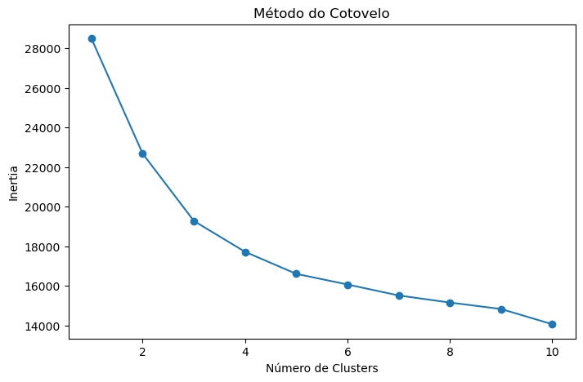
Principais Conclusões
✓ Observou-se um ponto de estabilização
a partir de 3 clusters
✓ Foram identificados 3 perfis distintos
de pacientes
✓ Os grupos apresentaram diferenças
na adesão e nos resultados obtidos

Slide 10
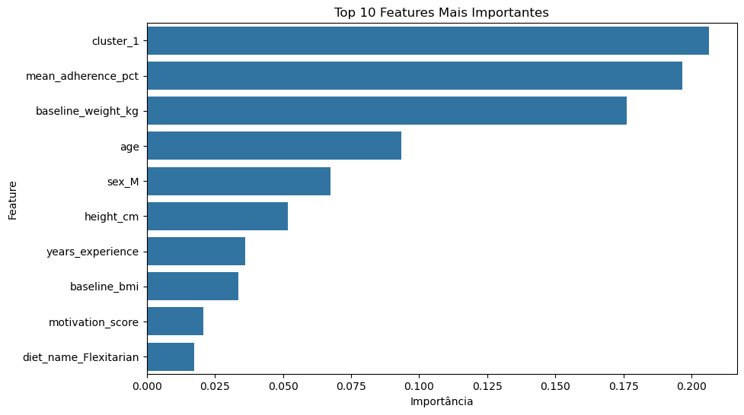
Principais Conclusões
✓ O cluster do paciente foi
o fator mais relevante
✓ A adesão à dieta apresentou
forte impacto nas previsões
✓ Características iniciais como
peso e idade também influenciaram
os resultados

Slide 11
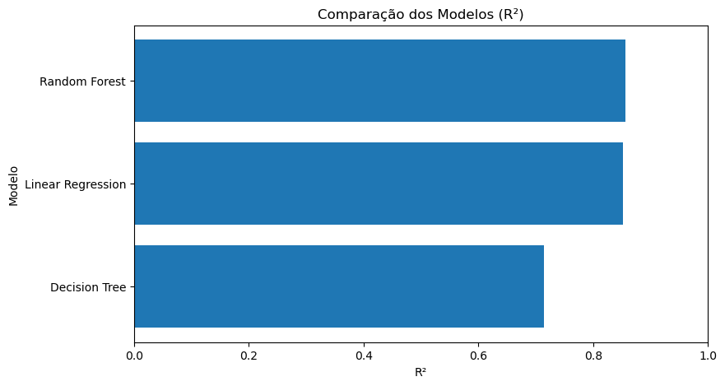
✓ Random Forest apresentou
o melhor desempenho
✓ Linear Regression mostrou
resultados semelhantes
✓ Decision Tree apresentou
menor capacidade preditiva

Slide 12
Conclusões Finais
Adesão e motivação apresentaram
maior influência no sucesso das dietas
Os modelos atingiram elevada precisão,
com destaque para o Random Forest
(R² = 0.856)
Perfis distintos de pacientes
obtiveram respostas diferentes
aos planos alimentares

